Slide 2
Cestovní kancelář, agentura, činnost
Goelden Richie: Podnik/osoba prodávající individuální služby/kombinaci služeb – Tour operator/Reiseveranstalter
159/1999Sb prodejce
Cestovní agentura – jednotlivé služby, ne zájezd – Tour agency/Reiseburo - zprostředkovatel
Zájezd – kombinace služeb/víc jak 24 hod/noc/
Doprava
Ubytování
Jiné služby/cena alespoň 20%
Kombinace sestavené na základě objednávky – forfaity /dynamické balíčky

Slide 3
Zájezd
ANO
NE
Doprava + program v místě 20% + 24h vč vstupného
Doprava
Ubytování + doplněk (snídaně)
Stravování
Welness a lázeňské pobyty
1.4. 2012
Fakultativní služby (výlety, obědy, ..)
Pozdější dokoupení dopravního spojení
Jednodenní výlety do 24h
Kombinace ubytování a dopravy (transfer)
Doplňkové nabídky ubytovatele
Kombinace prodávaná jinému podnikateli za účelem podnikání
Kombinace, které nesplňují znaky živnost. Podnikání
Welness a lázeňské pobyty –léčebný /rehab. Účel
Slevomat - kupon

Slide 4
Zájezd
Historie
Legislativa
Samostudium
Management cestovních kanceláří a agentur
Samostudium
Podmínky věk nad 18 let
Právní způsobilost
Trestní bezúhonnost
Živnost volná – odborná způsobilost
ČR x EU
Směrnice o souborných službách 314/1190/EHS – cesty, pobyty, zájezdy
123/2006/ES
Cestovní kancelář + agentura

Slide 5
Timesharing
Cestovní smlouva
Pronájem nemovitostí na časové úseky – cestovní kluby
Nekalé praktiky, kupuje si právo užívat nemovitost + povinnosti vlastníka
Občanský zákoník
Obsah – samostudium
Cena, podmínky, změny, odstoupení
Black list letecké dopravy/identita

Slide 6
Sdružení cestovních kanceláří
Úloha podnikatelských sdružení
Ovlivňování legislativních pravidel
Vztahy k regionálním/státním orgánům
Zásady dodavatelů/spolupráce
Kultivace, etika podnikání
Výchova/vzdělávání pracovníků v oboru
Asociace cestovních kanceláří ČR
Asociace českých cestovních kanceláří a agentur
Unie cestovních agentur

Slide 7
Mortonův model řízení

Slide 8
Faktory vnitřního prostředí
Vnitřní audit
Kvalita lidských zdrojů
Stakeholders/shareholders

Slide 9
Faktory mikroprostředí

Slide 10
Faktory makroprostředí
Sociokulturní, ekonomické, technologické, demografické
Statický a dynamický přístup
Objekty, subjekty, management/ vývoj
Pasivní x aktivní turismus (in/outcomming) legislativa (EU)

Slide 13
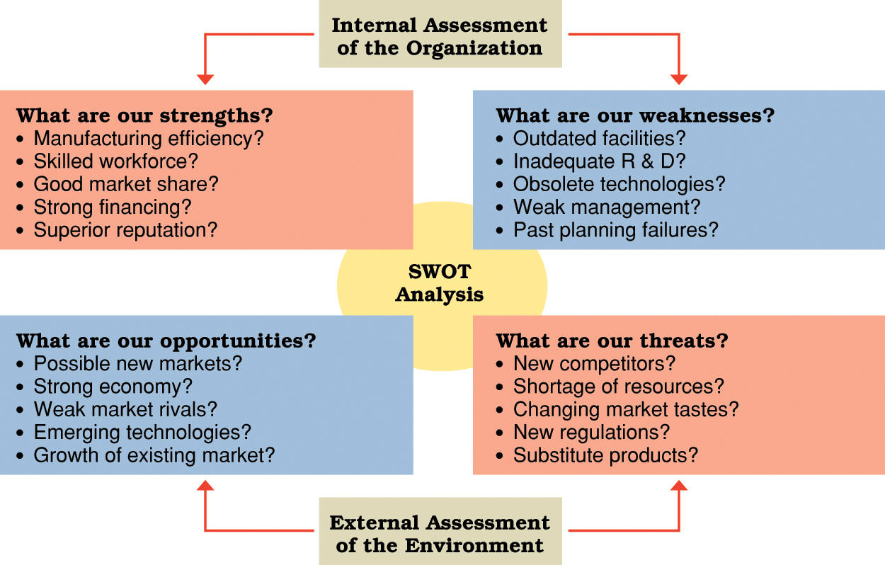
SWOT

Slide 14
Interkulturální management
Jazyk
Sociální skupiny
Vzdělání
Právní předpisy
Politika a ekonomie
Materiální kultura
Hodnoty a názory
Náboženství a víra

Slide 15
Plánování – cíl: zvyšování produktivity
Marketing
Inovace
Lidské zdroje
Finanční zdroje
Materiální zdroje
Produktivita
Sociální odpovědnost
Požadavky na zisk
Inovace – změna poptávky, produktu, předpokládané změny chování, realizovaná hodnota, procesů, dovedností, činností
Lidské zdroje, informace – vzdělávání, IT
Management znalostí
Měření produktivity – počet klientů, obrat vs. Spokojenost klientů, vnímání hodnoty
„3E“ měření
Economy - hospodárnost
Effectivness – účinnost – dělat věci správně
Efficiency – výstup na jednotku - výkonnost

Slide 16
Strategický management
3 modely řízení
Plánovací
Vizionářský
Učící se model

Slide 17
Metody strategického managementu
4 dimenze strategického myšlení (vizualizace, myšlení, rozhodování, konkurenční výhody)
Mapy strategie
Model BSC (Kaplan, Norton)
SWOT, PESTLE, benchmarking, TALC, …
4 perspektivy: finanční, klientů, vnitřních procesů (distribuční cesty, inovace), učení se a růstu

Slide 18
Skupiny metod strategie
Poziční strategie a niky – 5 konkurenčních sil, analýza hodnotového řetězce, zdroje, konkurenční výhody, jedna hlavní podnikatelská činnost, plánování scénářů
Produktivita a jakost – kalkulace nákladů/čas/dílčí aktivity (TQM – six sigma), reeingineering

Slide 22
Pestle analýza
Předchází mark. Procesu
Politická síla
Ekonomická síla
Sociokulturní síla
Technická a technologická síla
Legislativní faktory
Ekologické faktory

Slide 23
Benchmarketing
Porovnávání, analýza
Vstupy, výstupy, procesy, metody
Konkurence
Být nejlepší z nejlepších
Hledání nejlepších praktik a postupů v odvětví které vedou k dosažení vynikajících výsledků díky zavádění uvedených nejlepších praktik

Slide 24
PLC – destinace, trh, segmenty
Strategie modifikovaného trhu – získání nových trhů, marketing
Strategie modifikovaného produktu
Strategie modifikovaného marketingového mixu
Produkty ve stadiu poklesu (renovace, klienti, distribuce, umístění)

Slide 25
Ansofova matice
Technika plánování strategie
Segmentace trhu
Zacílení
Umisťování
Nikový trh
CRM – customer relationship management

Slide 26
Monika, P., Eva, M., Milan, K., Ondřej, K., & Josef, Š. (2012). Management cestovních kanceláří a agentur. Grada Publishing as.
Holešinská, A. (2010). Destinační management jako nástroj regionální politiky cestovního ruchu.
Kateřina, R., Michal, B., & Ida, V. (2011). Cestovní ruch-podnikatelské principy a příležitosti v praxi. Grada Publishing as.
Palatková, M. (2006). Marketingová strategie destinace cestovního ruchu: jak získat více příjmů z cestovního ruchu. Grada Publishing as.

